Slide 1
Директор Департамента лекарственного обеспечения
и регулирования обращения медицинских изделий
Е.М. Астапенко
Перспективы
развития нормативного правового регулирования медицинских изделий: от национального к Евразийскому экономическому союзу
_____________________________________________________________________________________________________________________________________________________
ПЕНЗА 2021

Slide 2
Нормативное правовое регулирование в сфере обращения МИ
Российской Федерации и Евразийского экономического союза
В рамках выполнения международных обязательств, взятых при подписании Договора о Евразийском экономическом союзе от 29 мая 2014 года, в Российской Федерации разрешено обращение медицинских изделий, прошедших регистрацию:
Федеральный закон от 21.11.2011 N 323-ФЗ
"Об основах охраны здоровья граждан в Российской Федерации"
Разрешается обращение медицинских изделий, прошедших государственную регистрацию в порядке, установленном Правительством Российской Федерации, и медицинских изделий, прошедших регистрацию в соответствии с международными договорами и актами, составляющими право ЕЭС
Формирование общего рынка медицинских изделий в рамках Евразийского экономического союза
Решение Совета Евразийской экономической комиссии от 12.02.2016 N 46
"О Правилах регистрации и экспертизы безопасности, качества и эффективности медицинских изделий"
Соглашение о единых принципах и правилах обращения медицинских изделий (изделий медицинского назначения и медицинской техники)
Постановление Правительства Российской Федерации от 27.12.2012 N 1416 "Об утверждении Правил государственной регистрации медицинских изделий"
Регулирование обращения медицинских изделий в рамках Союза осуществляется в соответствии с Договором о Евразийском экономическом союзе от 29 мая 2014 года, настоящим Соглашением, другими международными договорами, составляющими право Союза, решениями Комиссии, а также законодательством государств-членов

Slide 3
Переходный период
Статья 11 Соглашения о единых принципах и правилах обращения медицинских изделий (изделий медицинского назначения и медицинской техники)
Документы, подтверждающие факт государственной регистрации медицинских изделий и выданные уполномоченным органом до вступления настоящего Соглашения в силу, действуют на территории государства-члена до окончания срока их действия, но не позднее 31 декабря 2021 г.
https://portal.eaeunion.org

Slide 4
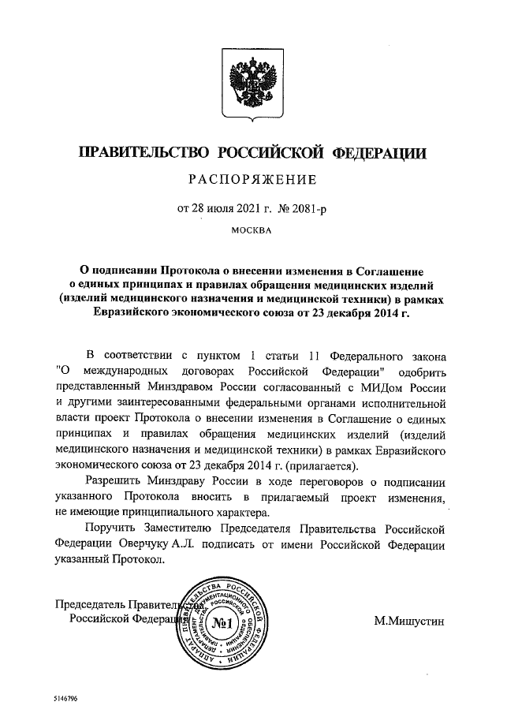
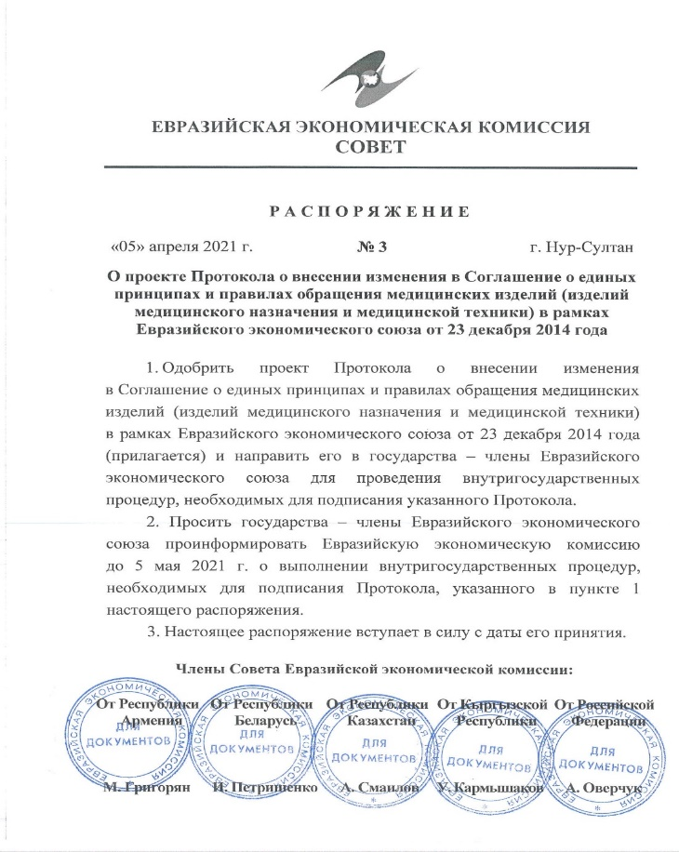
Протокол о внесении изменения в Соглашение о единых принципах
и правилах обращения медицинских изделий
Цель
Не допустить возникновение дефицита медицинских изделий на рынке Союза после 1 января 2022 года
Обеспечить возможность формирования общего рынка медицинских изделий в рамках Союза

Slide 5
Новая редакция статьи 11 Соглашения о единых принципах
и правилах обращения медицинских изделий
до 31.12.2021 заявление может быть подано в порядке, предусмотренном законодательством государства-члена, регистрация МИ может осуществляться в порядке, предусмотренном законодательством государства-члена
МИ, зарегистрированное в порядке, предусмотренном законодательством государства-члена, выпускается в обращение на территории этого государства-члена до окончания срока действия регистрационных удостоверений и обращается только на его территории
допускается внесение изменений в регистрационные документы МИ, зарегистрированного по национальным правилам (за исключением изменений, требующих проведения новой регистрации) в случае подачи заявления до 31.12.2026
МИ, зарегистрированное в порядке, предусмотренном законодательством государства-члена (за исключением бессрочных), может быть перерегистрировано в случае подачи заявления до 31.12.2026
Статья 11
Переходный период

Slide 6
Нормативные правовые акты в сфере обращения медицинских изделий в рамках Евразийского экономического союза
Решение Совета Евразийской экономической комиссии от 12.02.2016 N 46
Решение Совета Евразийской экономической комиссии от 12.02.2016 N 29
О Правилах регистрации и экспертизы безопасности, качества и эффективности медицинских изделий
О Правилах проведения клинических и клинико-лабораторных испытаний (исследований) медицинских изделий
Решение Совета Евразийской экономической комиссии от 10.11.2017 N 106
Решение Совета Евразийской экономической комиссии от 12.02.2016 N 28
46
29
28
О Требованиях к внедрению, поддержанию и оценке системы менеджмента качества медицинских изделий в зависимости от потенциального риска их применения
38
Об утверждении Правил проведения технических испытаний медицинских изделий
27
106
174
Решение Совета Евразийской экономической комиссии от 16.05.2016 N 38
Решение Коллегии Евразийской экономической комиссии от 22.12.2015 N 174
Об утверждении Правил проведения исследований (испытаний) с целью оценки биологического действия медицинских изделий
Об утверждении Правил проведения мониторинга безопасности, качества и эффективности медицинских изделий

Slide 7
Цель: обеспечение безопасности, качества и эффективности
медицинских изделий на всех этапах обращения
Решение Коллегии ЕЭК от 22.12.2015 N 174 Об утверждении Правил проведения мониторинга безопасности, качества и эффективности
Мониторинг основывается на:
- анализе сообщений о неблагоприятных событиях (инцидентах) на всех этапах обращения
- анализе периодических отчетов о безопасности и клинической эффективности медицинских изделий ( 3 класса, имплантируемых 2б и 3) на пострегистрационном этапе, полученных от производителей или от их уполномоченных представителей;
- системе сбора и анализа данных производителя о безопасности и эффективности медицинских изделий на постпродажном этапе и корректирующих действиях
обеспечение безопасности пользователей;
сохранение и укрепление здоровья населения;
повышение качества оказания медицинской помощи;
выявление и предотвращение побочных действий и нежелательных реакций, не указанных в инструкции по применению или руководстве по эксплуатации медицинского изделия;
выявление и предотвращение неблагоприятных событий (инцидентов);
выявление и предотвращение обращения медицинских изделий, не соответствующих установленным в рамках Евразийского экономического союза требованиям безопасности и эффективности.
Решение Коллегии ЕЭК 10.11.2017 N 106 Требования к внедрению, поддержанию и оценке системы менеджмента качества в зависимости от потенциального риска применения
Инспектирование производства - оценка условий производства и системы менеджмента качества производителя медицинского изделия на соответствие Требованиям к внедрению, поддержанию и оценке СМК
Система менеджмента качества медицинских изделий должна обеспечивать соответствие выпускаемых в обращение медицинских изделий применимым к ним Общим требованиям безопасности и эффективности медицинских изделий, требованиям к их маркировке, технической и эксплуатационной документации на них, утвержденным Решением Совета Евразийской экономической комиссии от 12 февраля 2016 г. N 27
Производители до представления документов для регистрации обязаны внедрить СМК медицинских изделий в зависимости от класса потенциального риска их применения (2а стерильных, 2б, 3)
Производители медицинских изделий класса потенциального риска применения 1 и нестерильных медицинских изделий класса потенциального риска применения 2а вправе внедрить и поддерживать СМК

Slide 8
Развитие нормативного правового регулирования обращения
медицинских изделий: шаг вперед
Подача заявления о регистрации медицинского изделия в порядке, предусмотренным законодательством государства-члена Союза
31.12.21
На территории государства-члена Союза
Медицинские изделия, зарегистрированные, в порядке, предусмотренным законодательством государства-члена Союза, обращаются без ограничения
Подача заявления о внесении изменений в регистрационные документы для медицинского изделия, зарегистрированного в порядке, предусмотренным законодательством государства-члена Союза
31.12.26

Slide 9
БЛАГОДАРЮ ЗА ВНИМАНИЕ!

